Slide 1
数学漫谈第四讲
从代数谈起

Slide 2

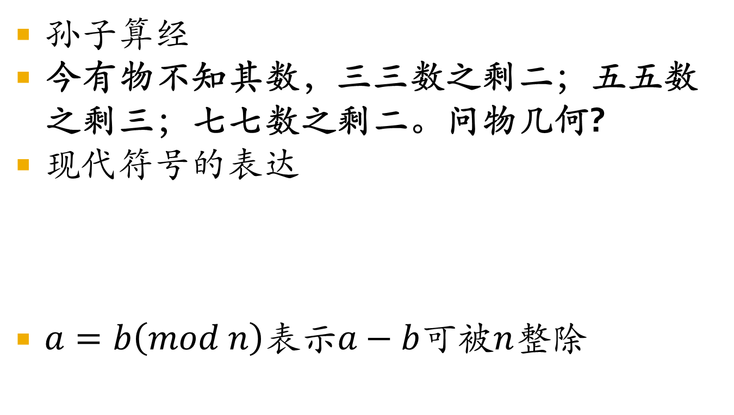
韩信点兵问题
孙子算经
今有物不知其数，三三数之剩二；五五数之剩三；七七数之剩二。问物几何?
现代符号的表达
$a=b\left(mod n\right)表示a−b可被n整除$

Slide 3
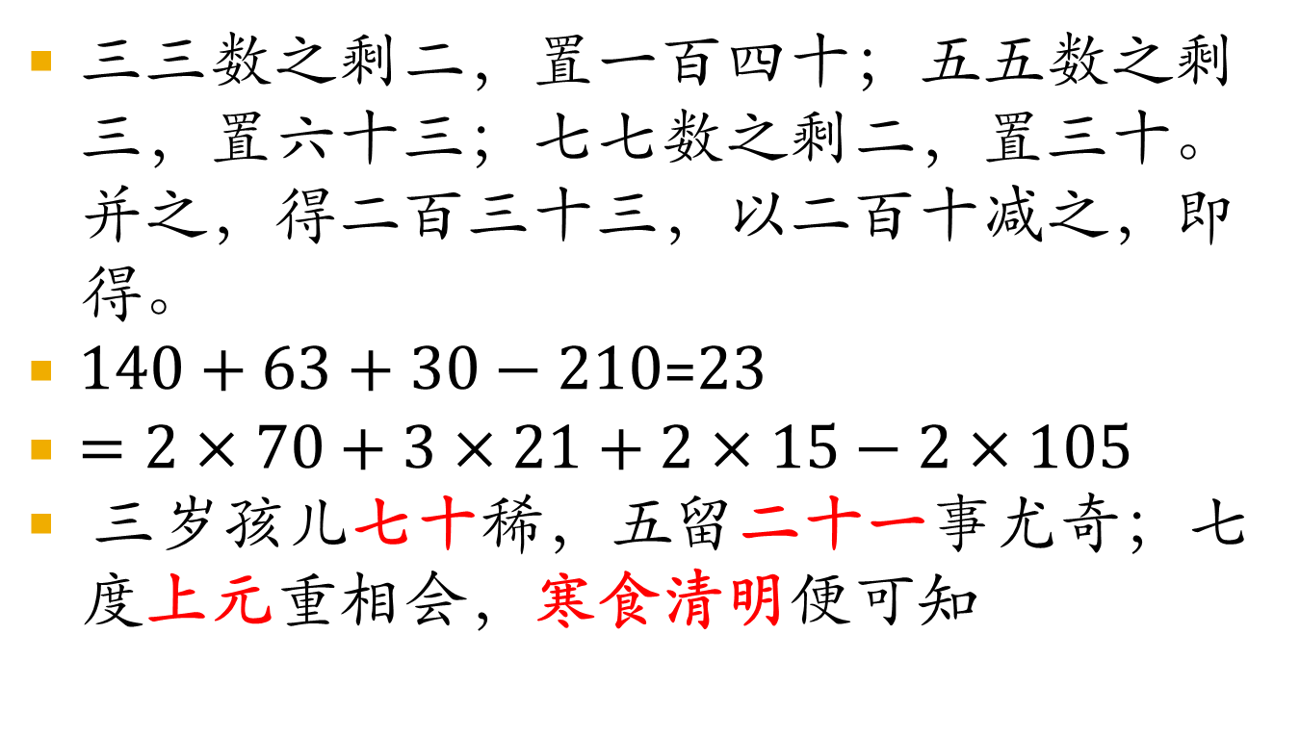
问题的答案
三三数之剩二，置一百四十；五五数之剩三，置六十三；七七数之剩二，置三十。并之，得二百三十三，以二百十减之，即得。
$140+63+30−210$=$23$
$=2×70+3×21+2×15−2×105$
三岁孩儿七十稀，五留二十一事尤奇；七度上元重相会，寒食清明便可知

Slide 4
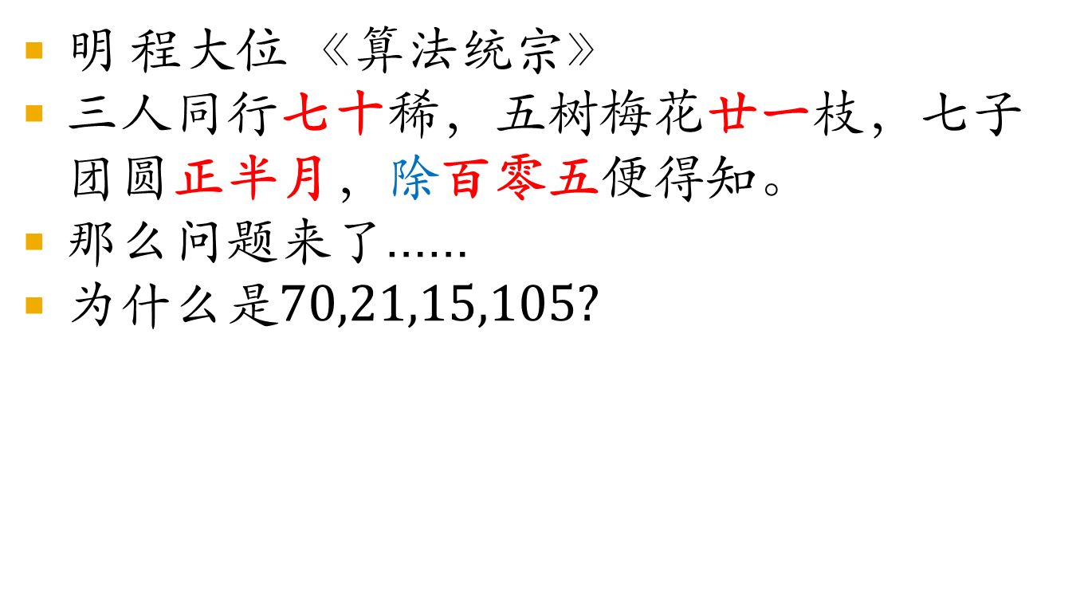
一些深入的探讨
明 程大位 《算法统宗》
三人同行七十稀，五树梅花廿一枝，七子团圆正半月，除百零五便得知。
那么问题来了……
为什么是$70,21,15,105?$

